Slide 1
ЛОГИЧЕСКИЕ ЗАГАДКИ
Работу выполнила
Учитель начальных классов
Науменко Елена Викторовна
МОУ СОШ № 20
г. Тверь
2022

Slide 2
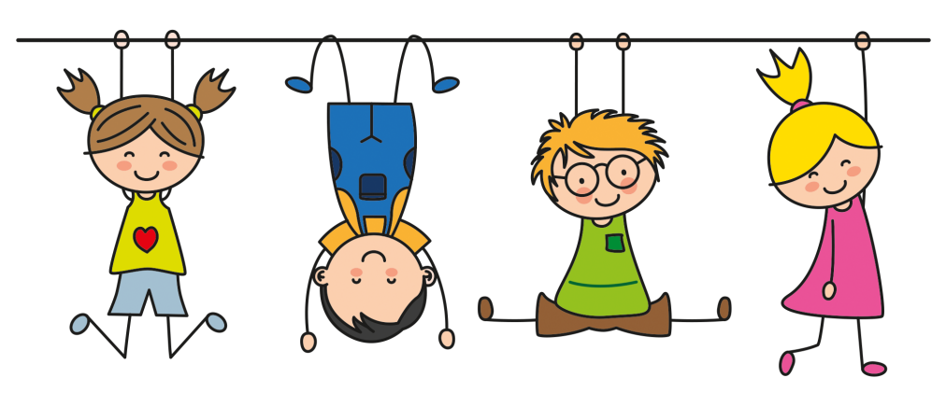
Следуй правилам.
Внимательно читай вопрос:
не торопись;
хорошо подумай:
отгадал?
проверь себя, жми на картинку;
затем на , в правом нижнем углу.

Slide 3
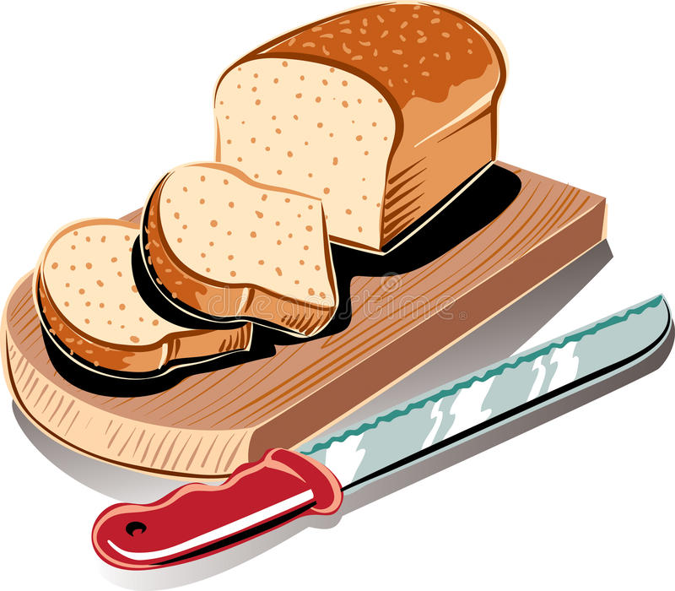
Батон разрезали на три части. Сколько сделали разрезов?
Ответ:
Два.
Проверь себя, жми на меня

Slide 4
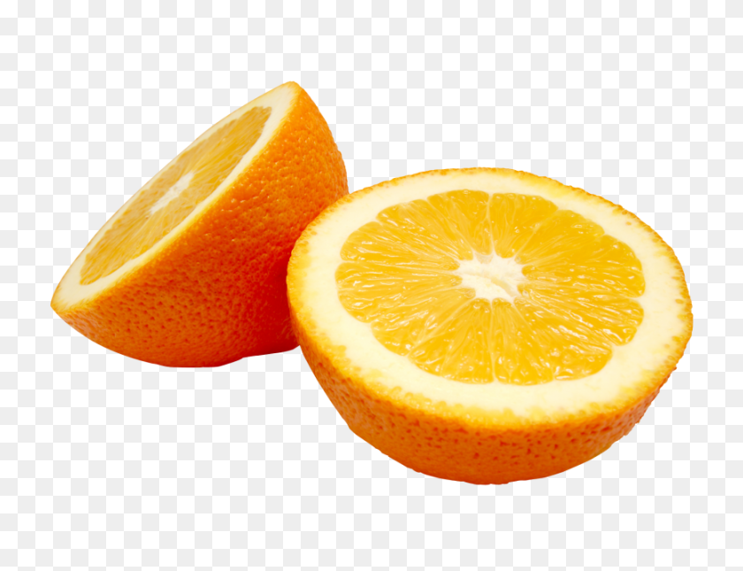
На что больше всего похожа половина апельсина?
Ответ:
На вторую половину апельсина.
Проверь себя, жми на меня

Slide 5
Из какой посуды не едят?
Ответ:
Из пустой.
Проверь себя, жми на меня

Slide 6
Какой рукой лучше размешивать чай?
Ответ:
Той, в которой ложечка.
Проверь себя, жми на меня

Slide 7
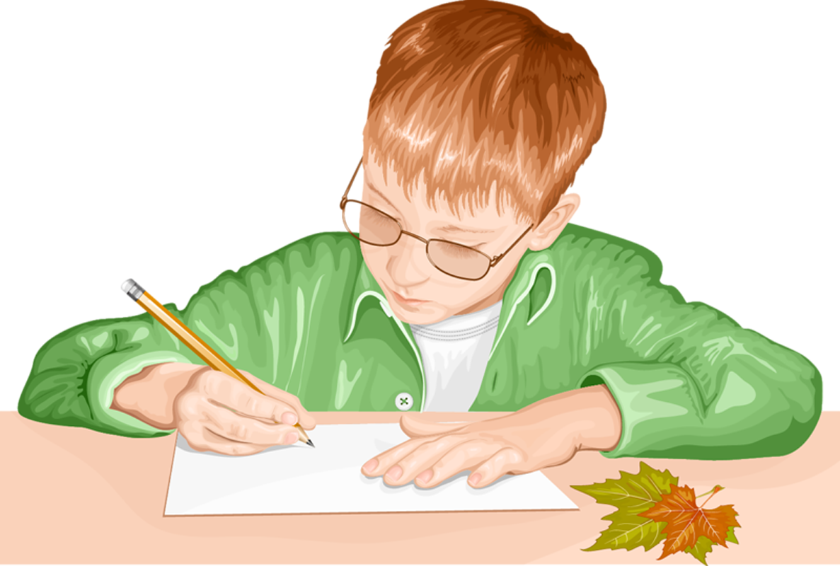
Что можно приготовить, но нельзя съесть?
Ответ:
Уроки.
Проверь себя, жми на меня

Slide 8
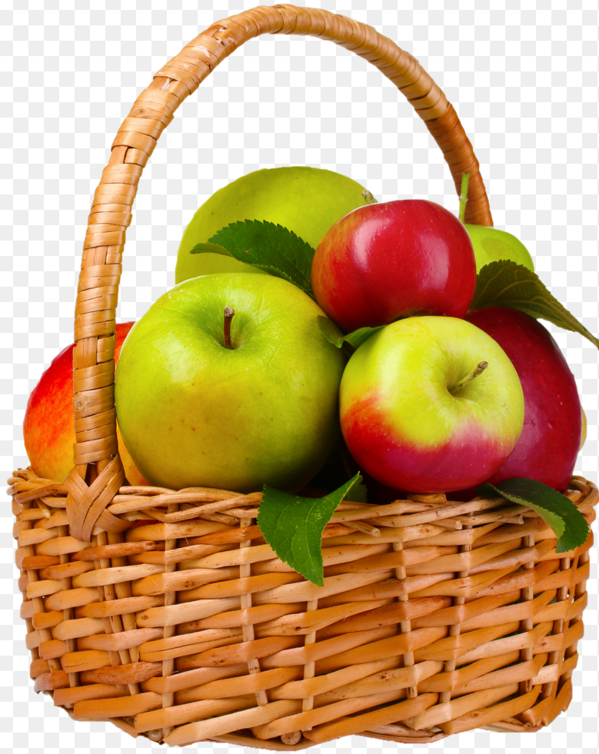
Сколько яблок поместится в пустую корзинку?
Ответ:
Одно, потом она уже не будет пустой.
Проверь себя, жми на меня

Slide 9
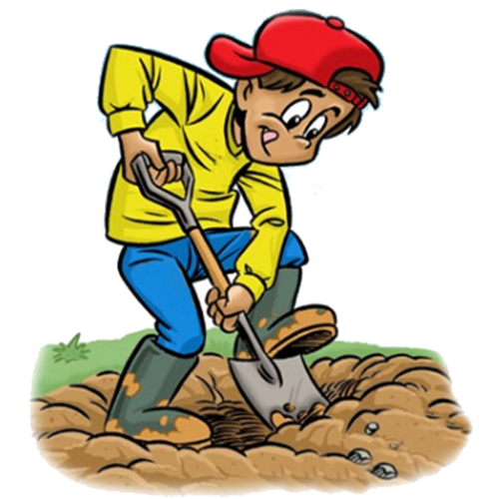
Чем больше из неё берёшь, тем больше становится… Что это?
Ответ:
Яма.
Проверь себя, жми на меня

Slide 10
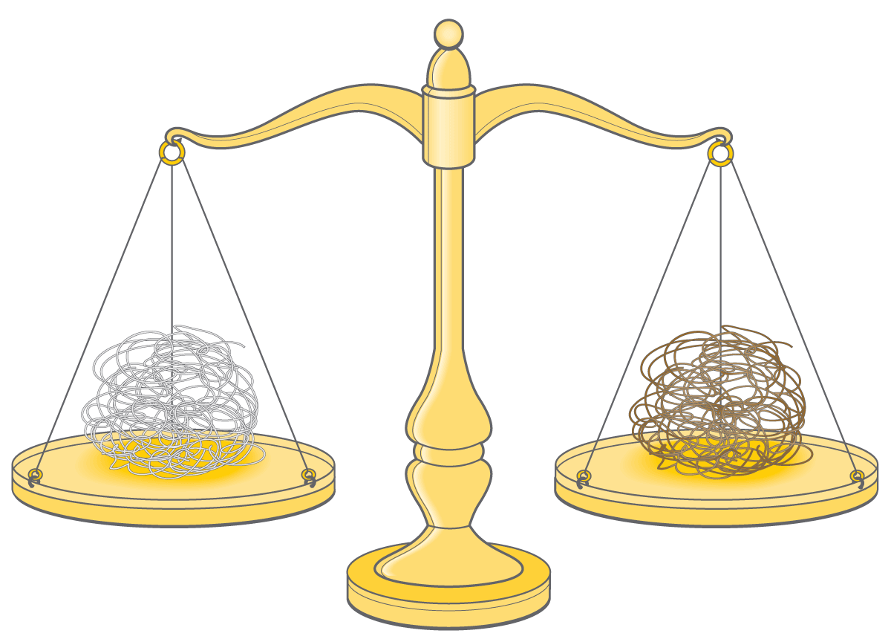
Что тяжелее 1 кг ваты или 1 кг сахара?
Ответ:
Они равны .
Проверь себя, жми на меня

Slide 11
Термометр показывает плюс 30 градусов. Сколько градусов покажут два таких термометра?
Ответ:
30*С.
Проверь себя, жми на меня

Slide 12
Что идёт то в гору, то с горы, но остаётся на месте?
Ответ:
Дорога.
Проверь себя, жми на меня

Slide 13
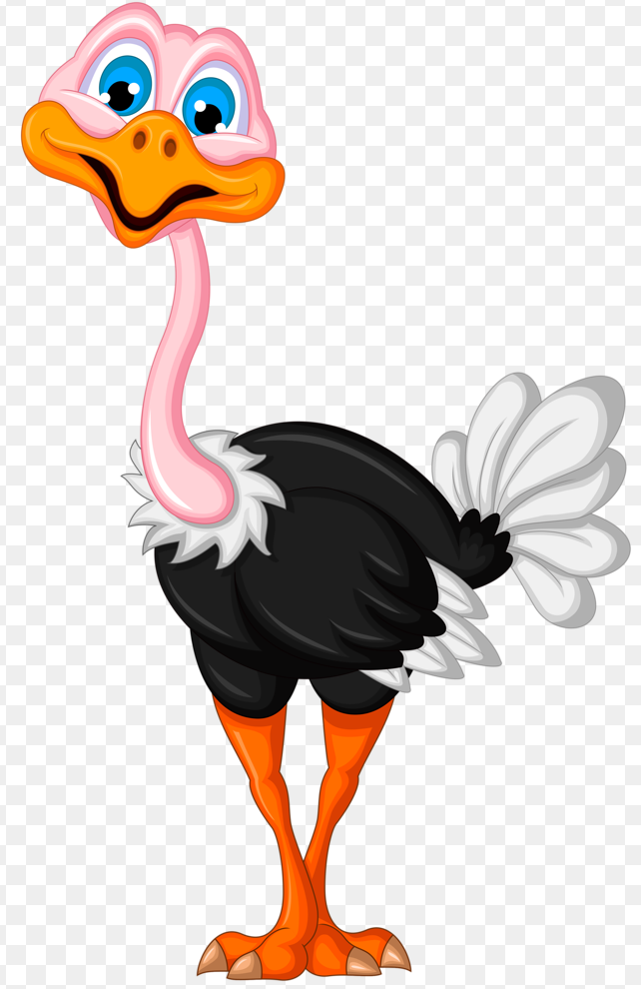
Может ли страус назвать себя птицей?
Ответ:
Нет, он не умеет говорить .
Проверь себя, жми на меня

Slide 14
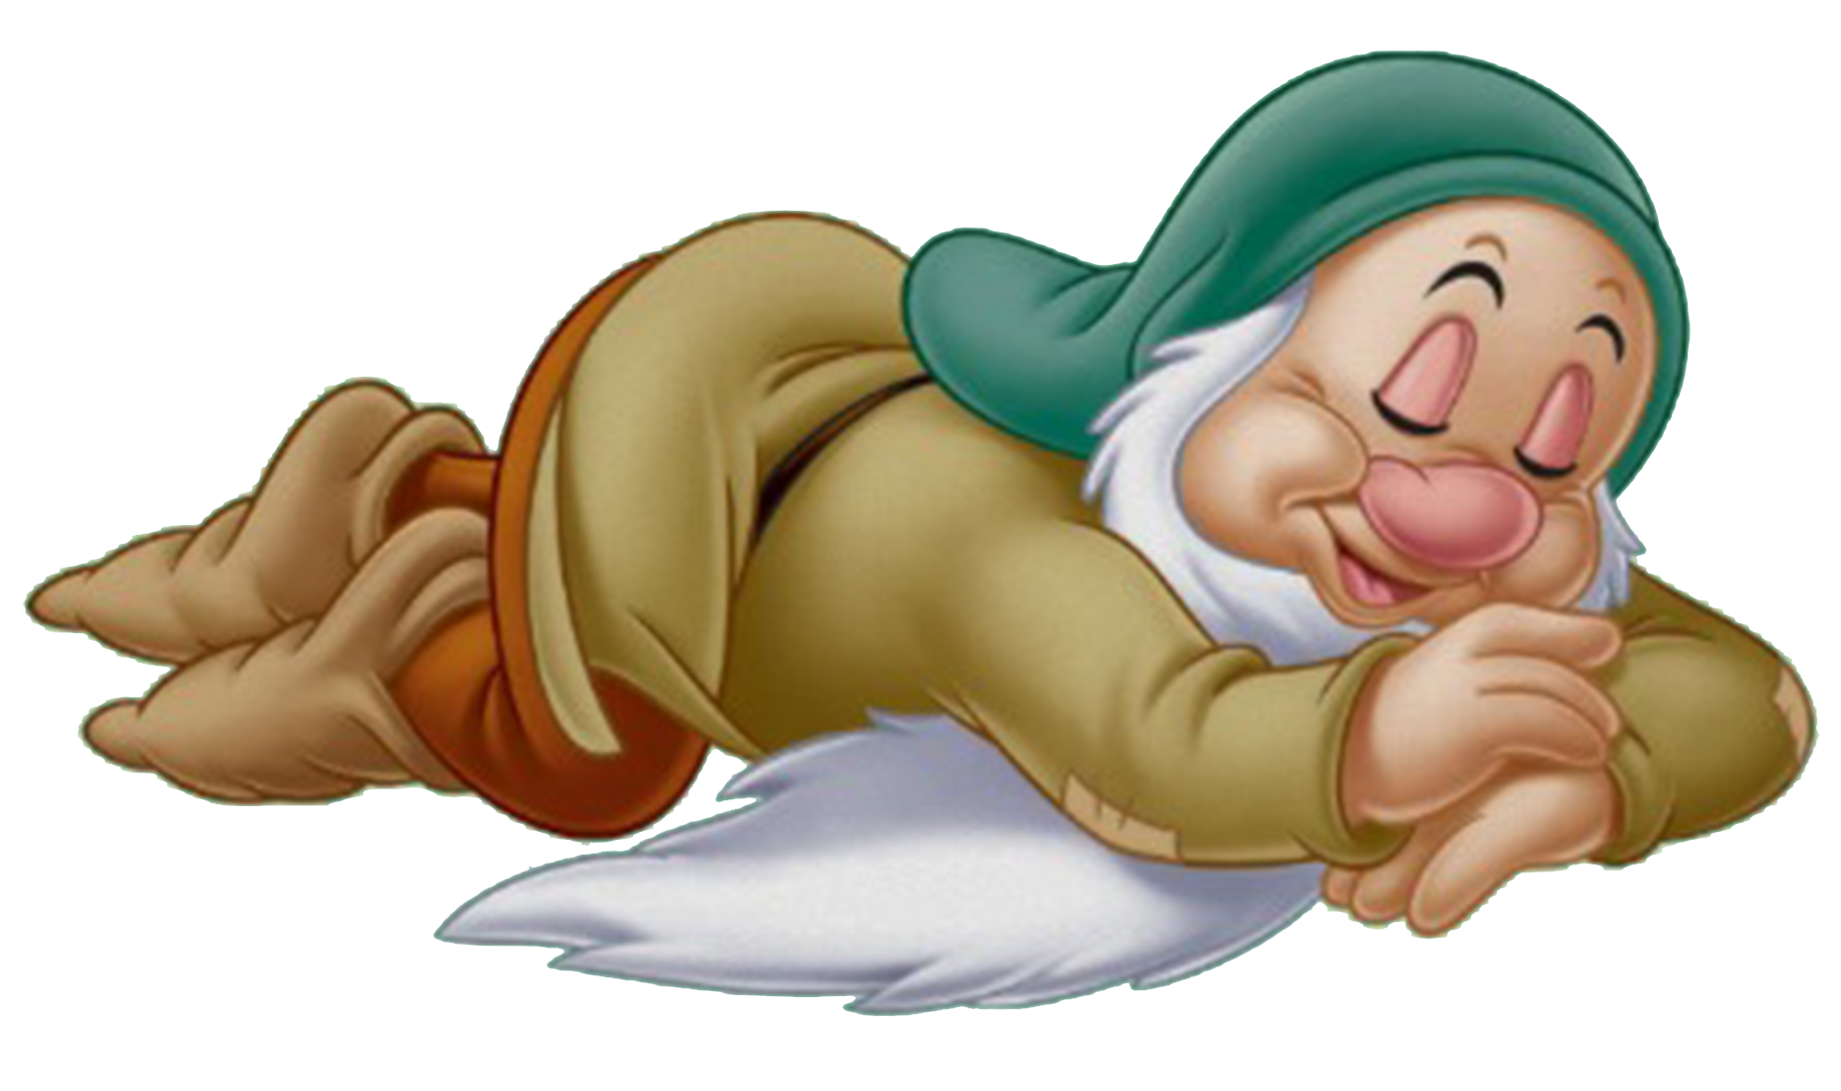
Что можно увидеть с закрытыми глазами?
Ответ:
Сон.
Проверь себя, жми на меня

Slide 15
У какого слона не существует хобота?
Ответ:
У шахматного .
Проверь себя, жми на меня

Slide 16
За что обычно учеников выгоняют из класса?
Ответ:
За дверь.
Проверь себя, жми на меня

Slide 17
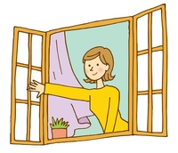
Когда человек бывает в комнате без головы?
Ответ:
Когда высовывает ее из окна.
Проверь себя, жми на меня

Slide 18
Что может путешествовать по свету, оставаясь в одном и том же углу?
Ответ:
Почтовая марка.
Проверь себя, жми на меня

Slide 19
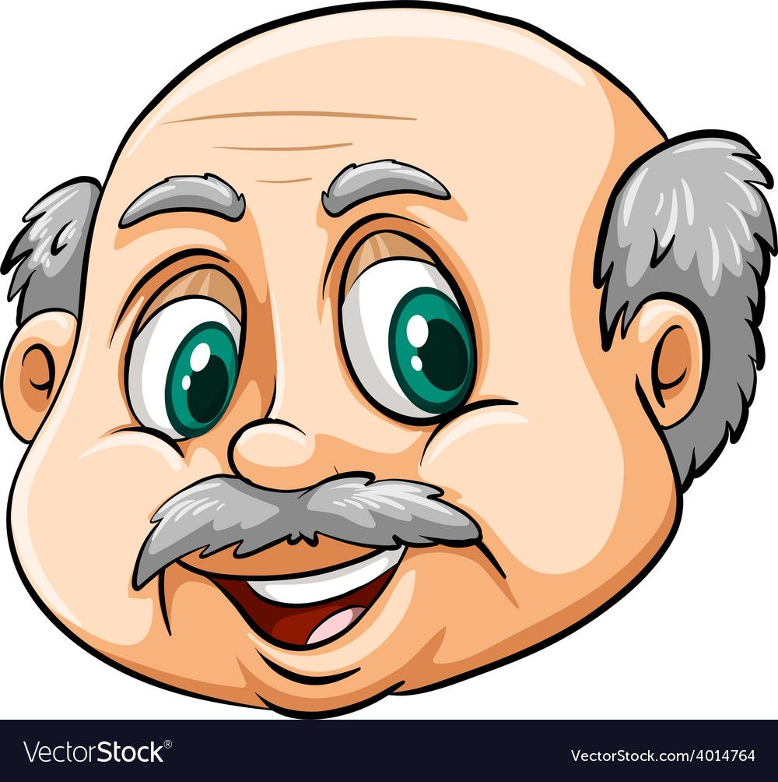
Кто под проливным дождем не намочит волосы?
Ответ:
Лысый.
Проверь себя, жми на меня

Slide 20
МОЛОДЕЦ !

Slide 21
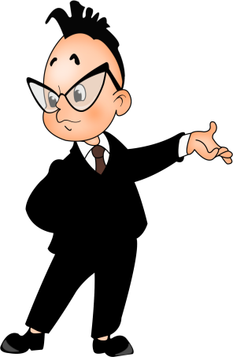
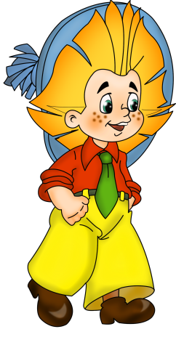
Интернет - ресурсы
Изображения, представленные слева являются ссылками на первоисточники
Рассохина Галина Владимировна
учитель информатики МОУ «Средняя общеобразовательная школа № 41» г.о. Саранск Республики Мордовия
http://pedsovet.su/

